Slide 1
Chapter 3
Ripes：
RISC-V虚拟机
罗秋明
2023-08-11

Slide 2

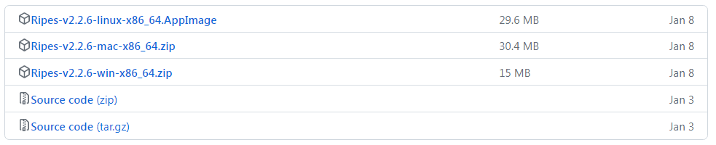
3.1 Ripes安装
Morten Borup Petersen
mortbopet
下载
https://github.com/mortbopet/Ripes/releases
chmod a+x Ripes-v2.2.6-linux-x86_64.AppImage

Slide 3
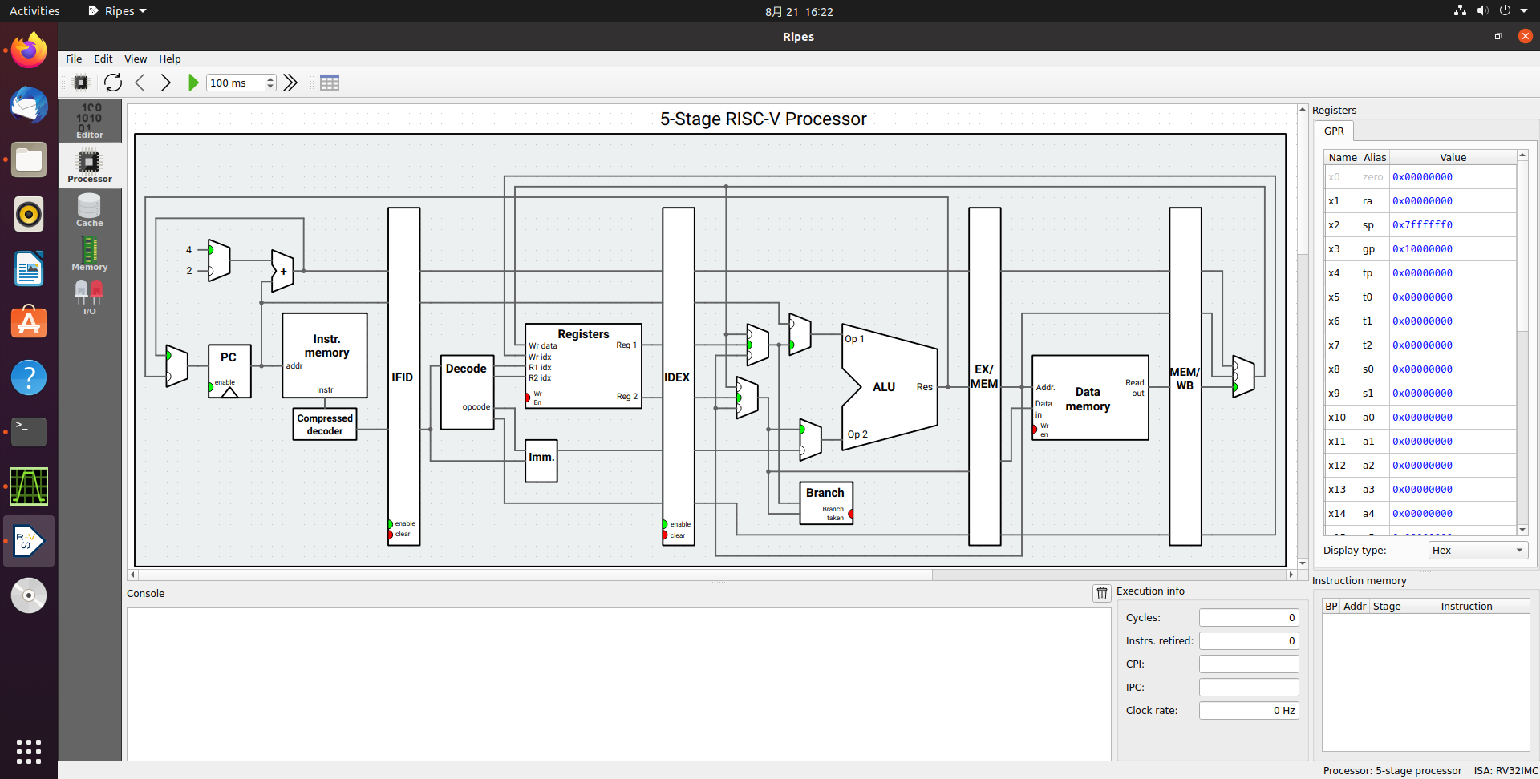
启动界面（数据通路视图）

Slide 4
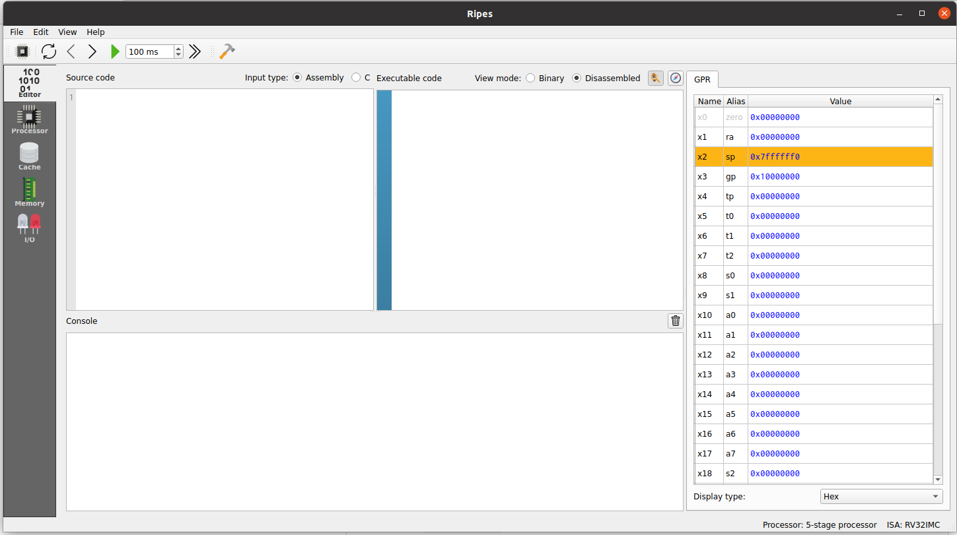
代码编辑区视图

Slide 5
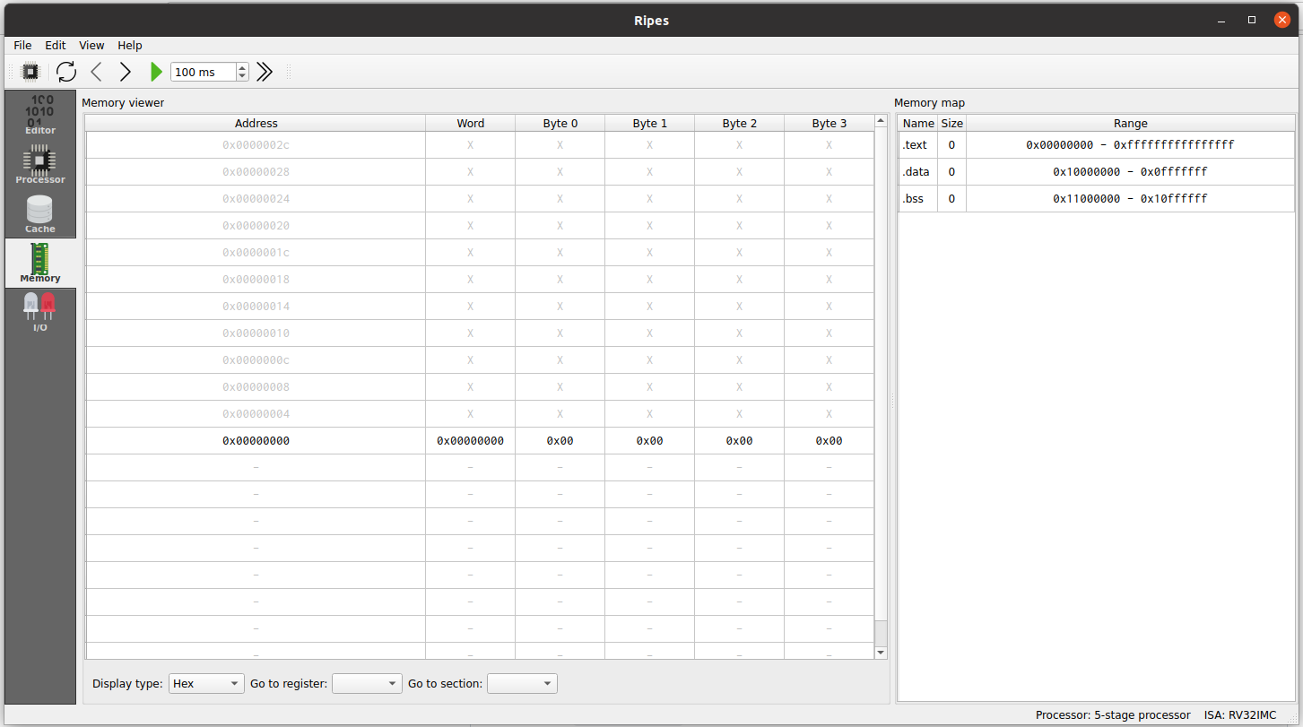
内存区视图

Slide 6
3.2 示例代码demo.asm
简单指令序列
skt@skt-VirtualBox:~/Downloads$ cat demo.asm
add t0,zero,zero
loop: addi t0,t0,0x05
sw t0, 0x20(zero)
jal zero, skip
sub t0,t0,t0
skip: jal zero, loop
skt@skt-VirtualBox:~/Downloads$

Slide 7
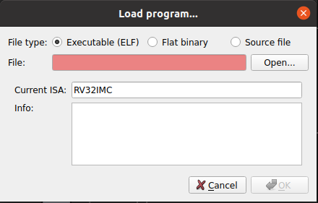
载入程序
File → Load Program
选择demo.asm

Slide 8
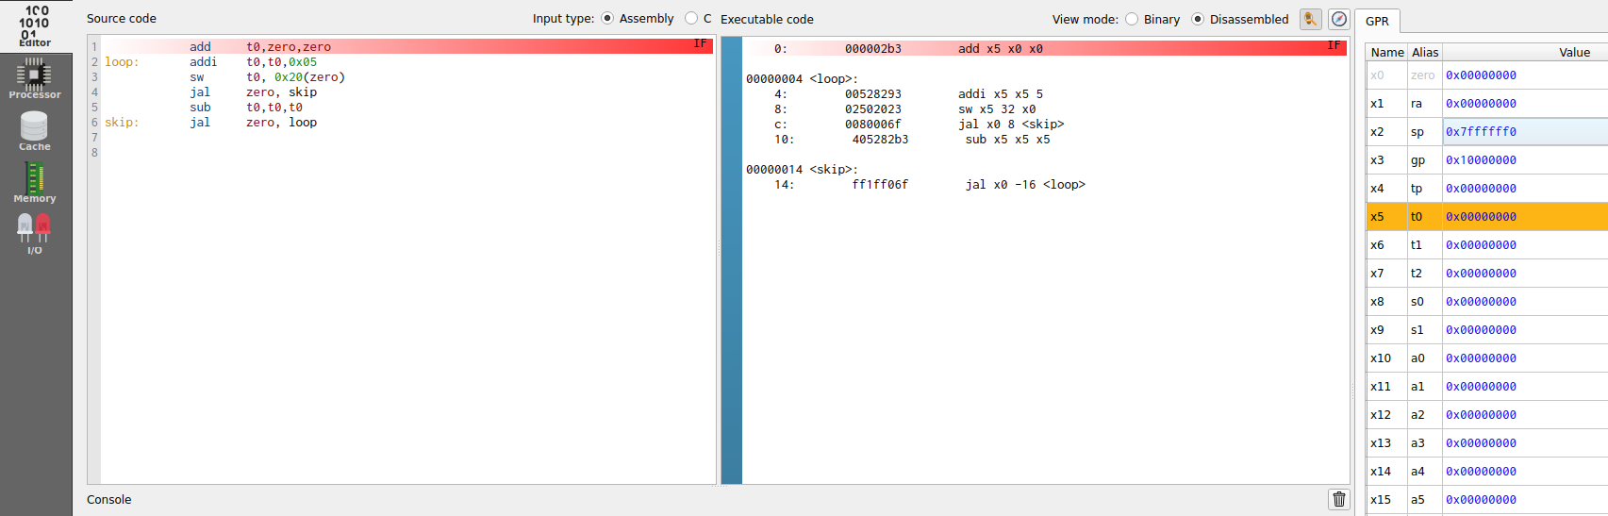
代码区显示demo.asm

Slide 9
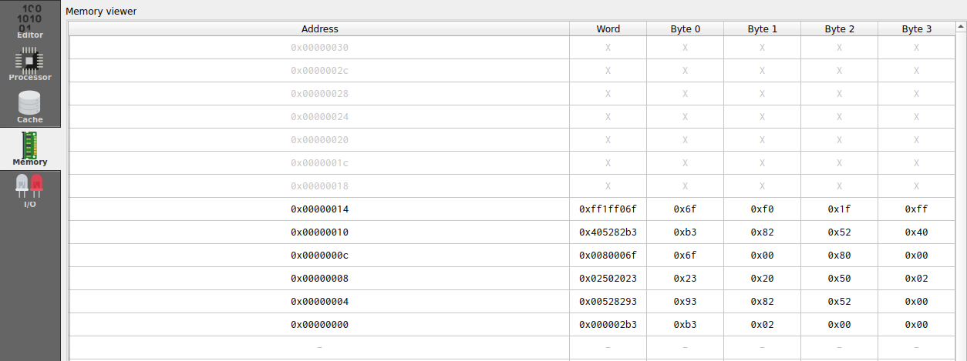
内存区的demo.asm

Slide 10

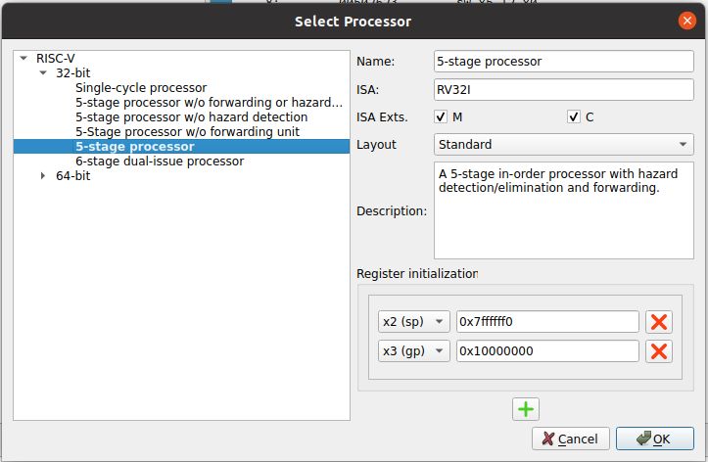
设置：架构和初始状态

Slide 11
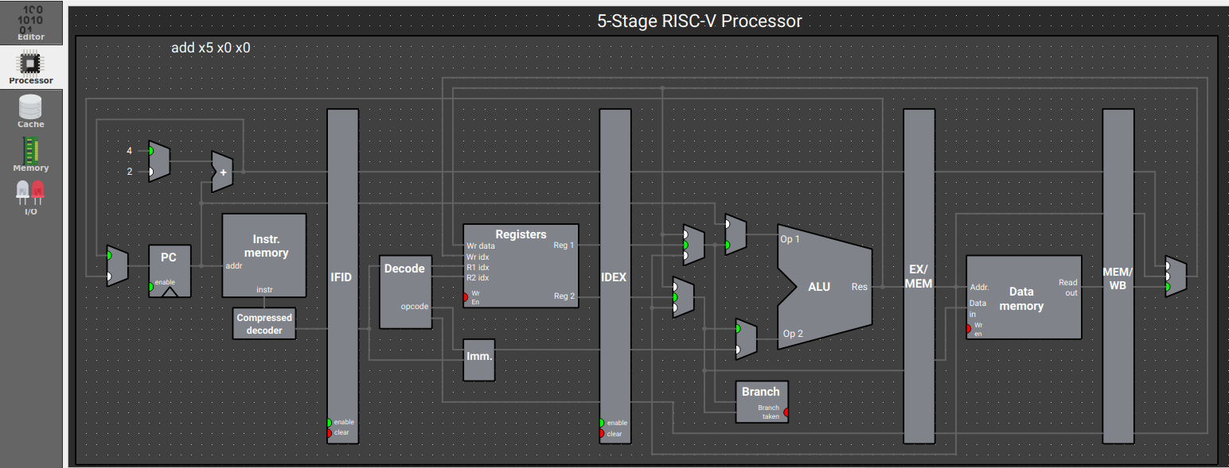

Slide 12
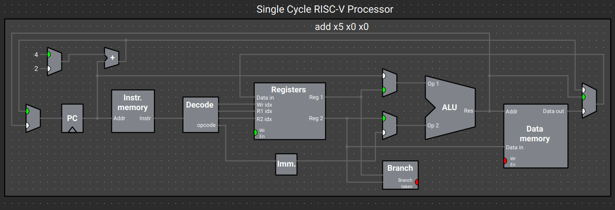
非流水-单周期架构

Slide 13
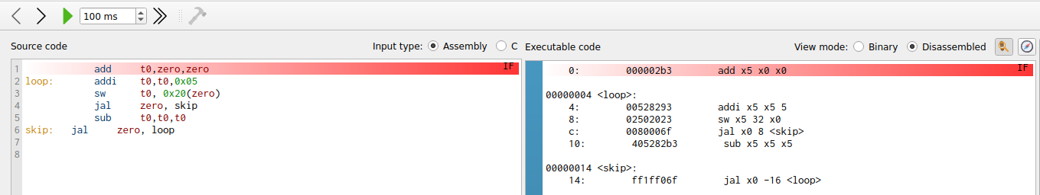
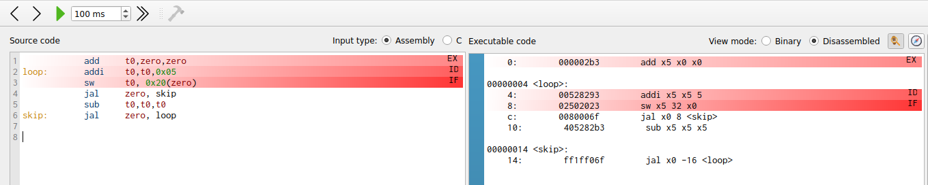
进入第三个周期

Slide 14
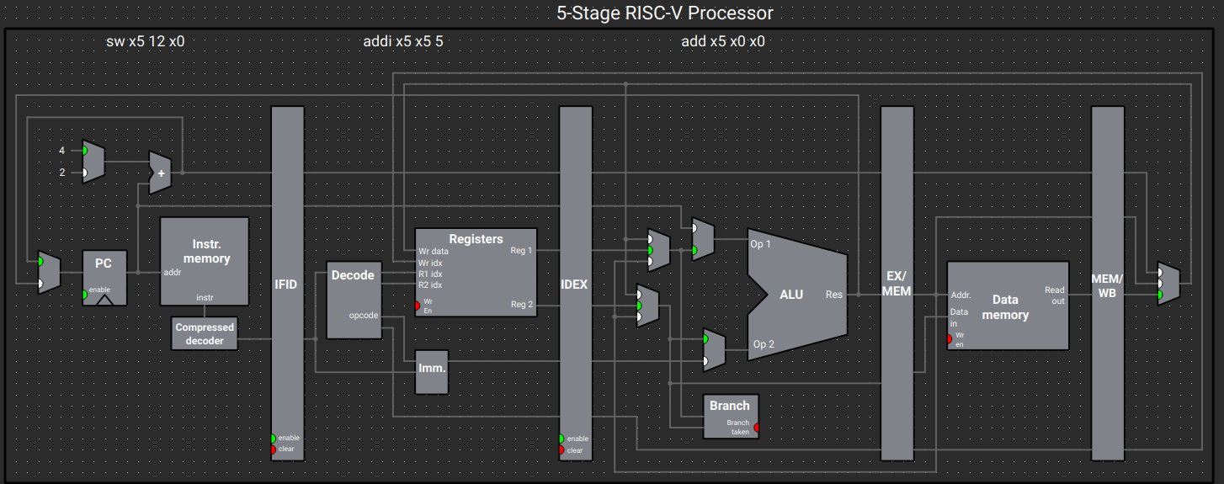

Slide 15

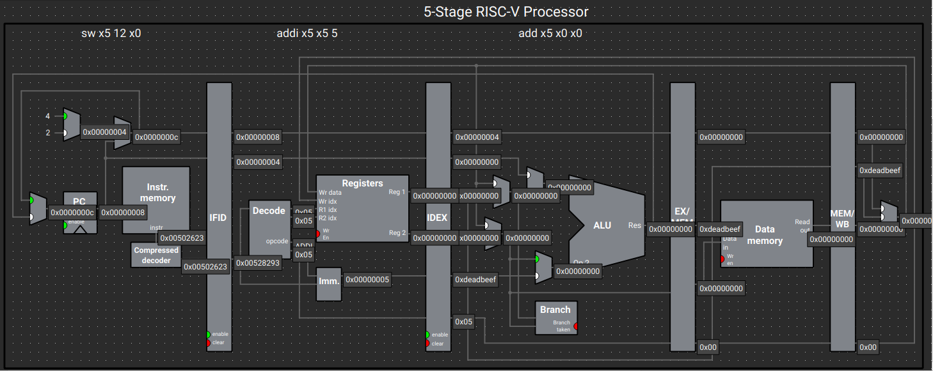

Slide 16
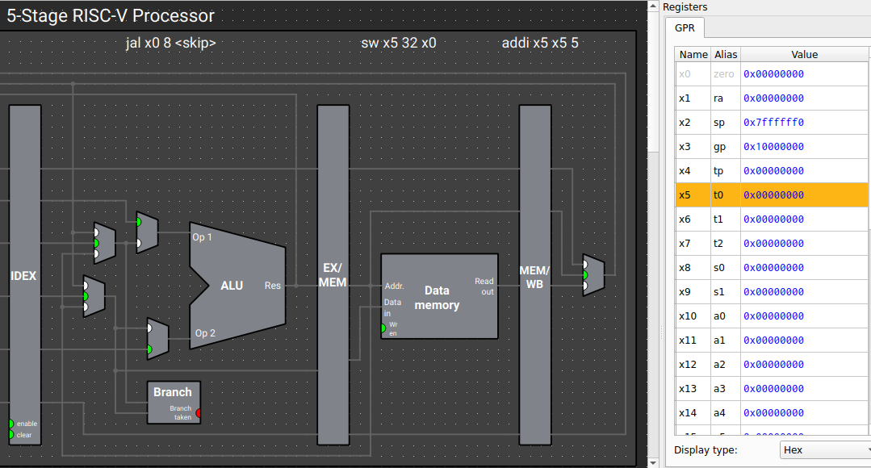

Slide 17
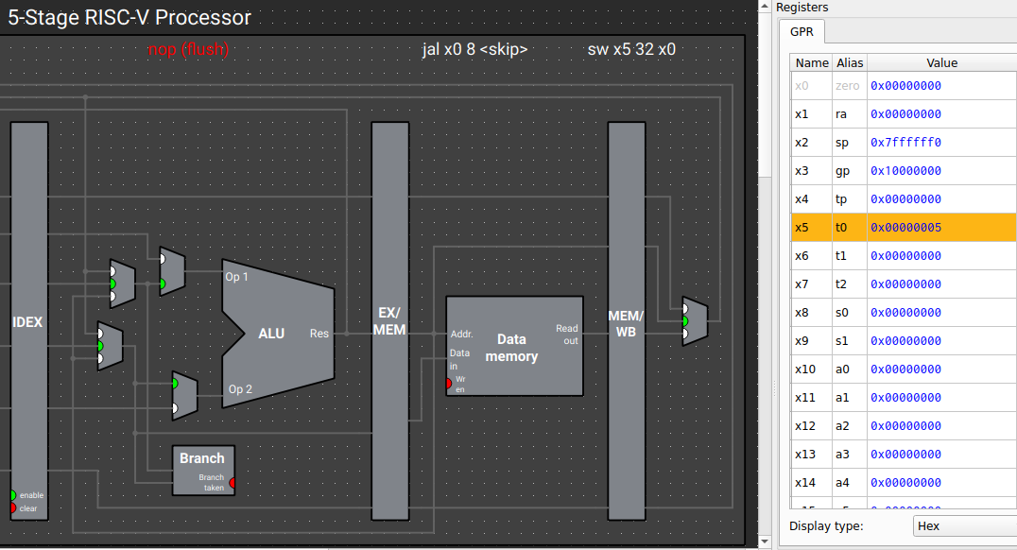

Slide 18
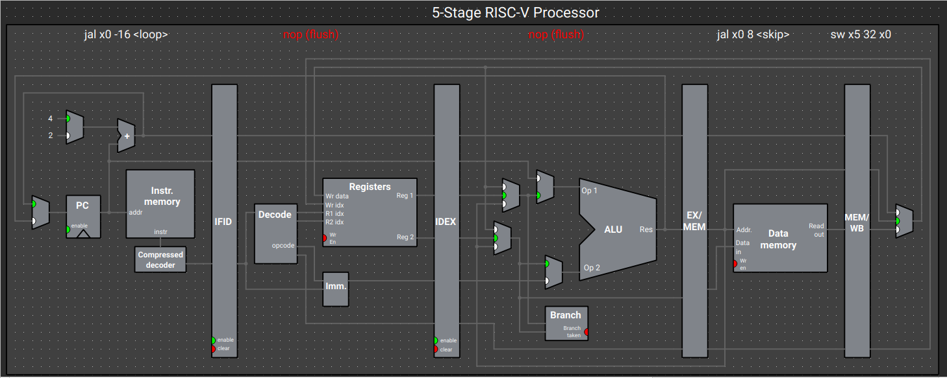
重新载入

Slide 19
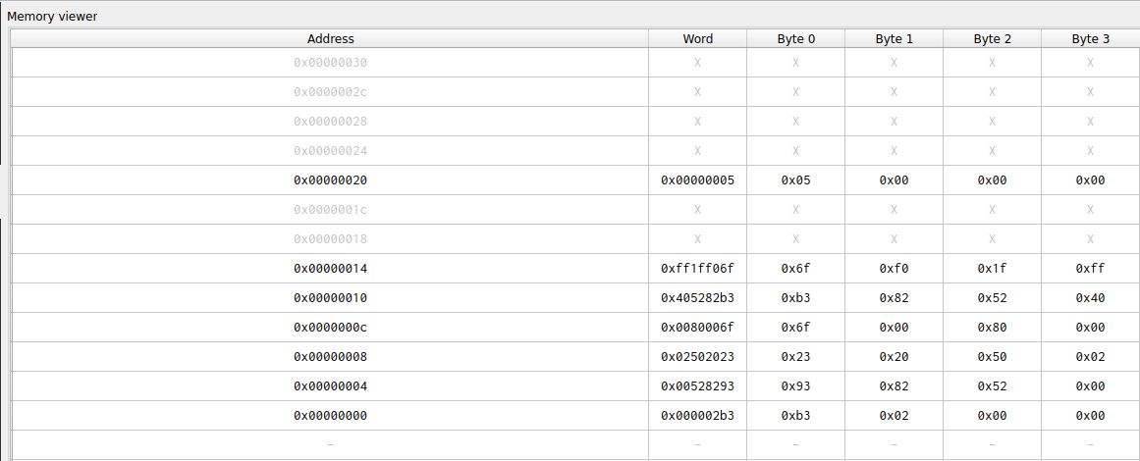

Slide 20
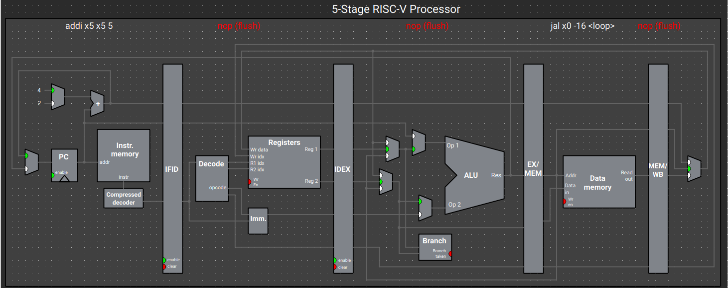
第二次循环执行

Slide 21
Ripes自带示例
File→Load Examples →Assembly → leds.s

Slide 22
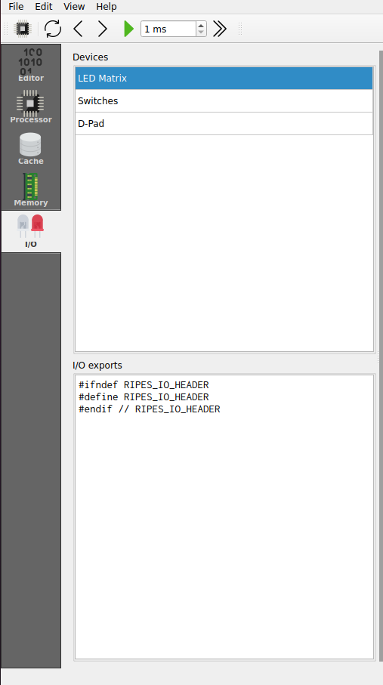
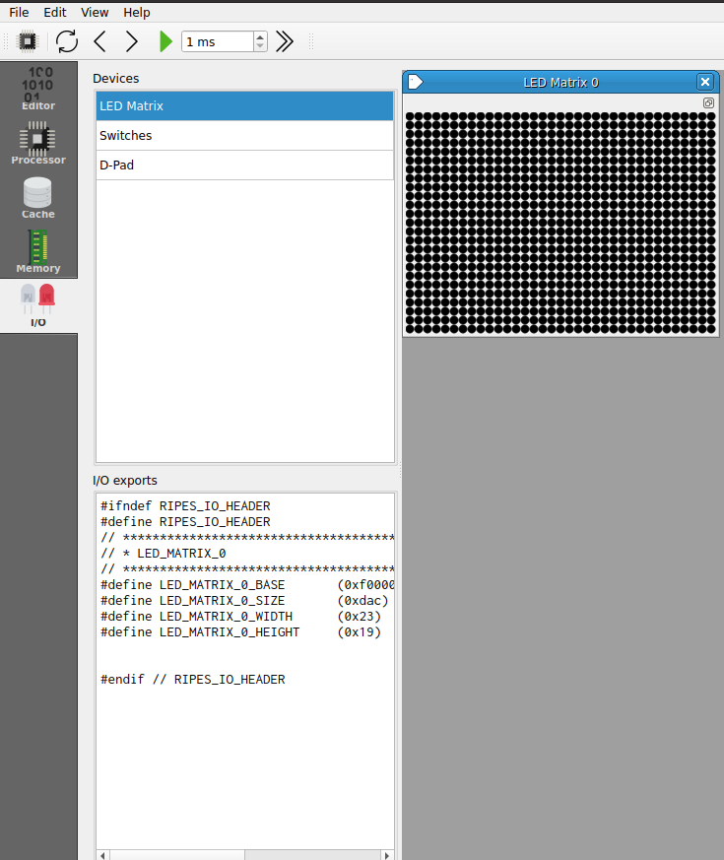

Slide 23
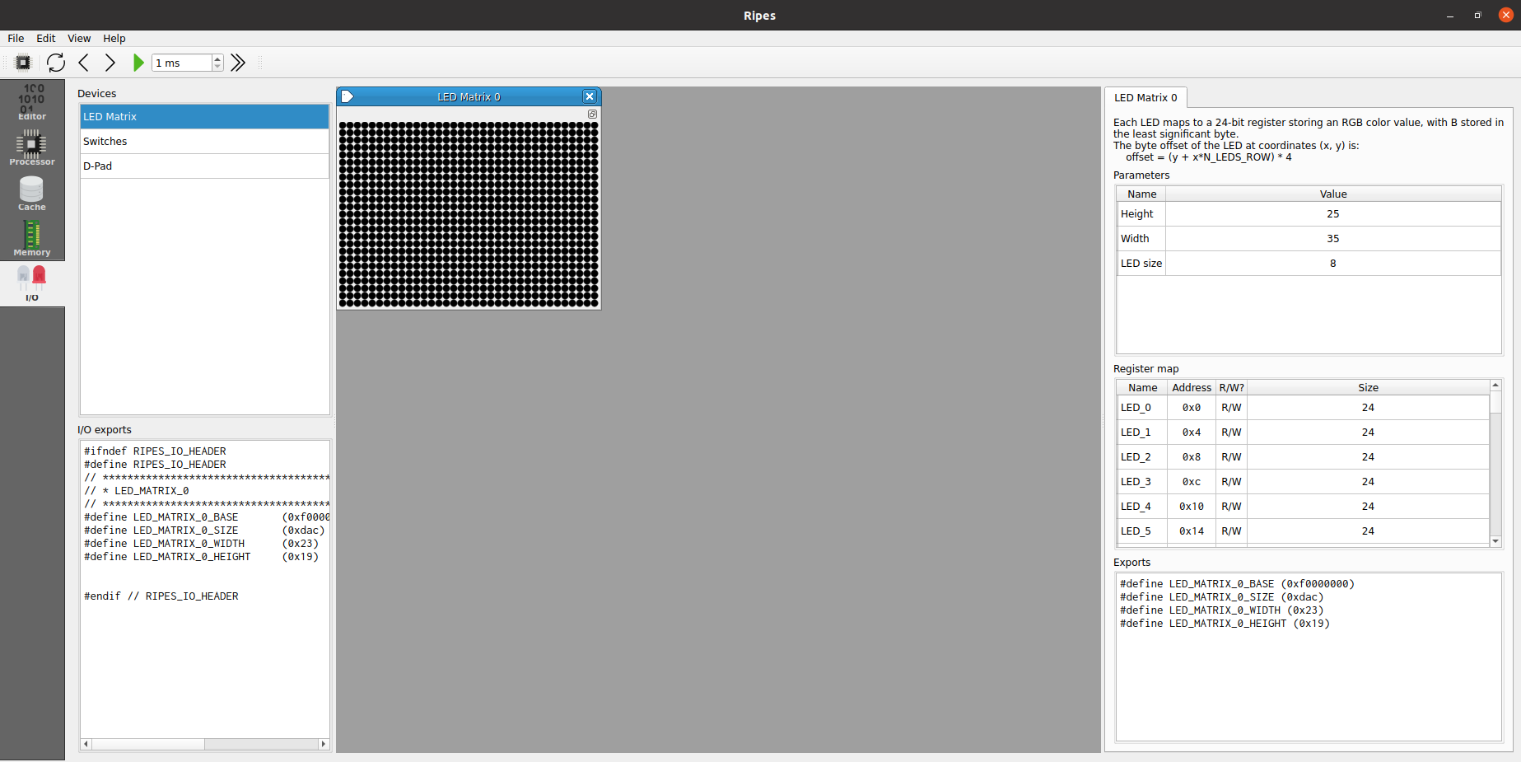
LED阵列尺寸设置
对应的寄存器

Slide 24
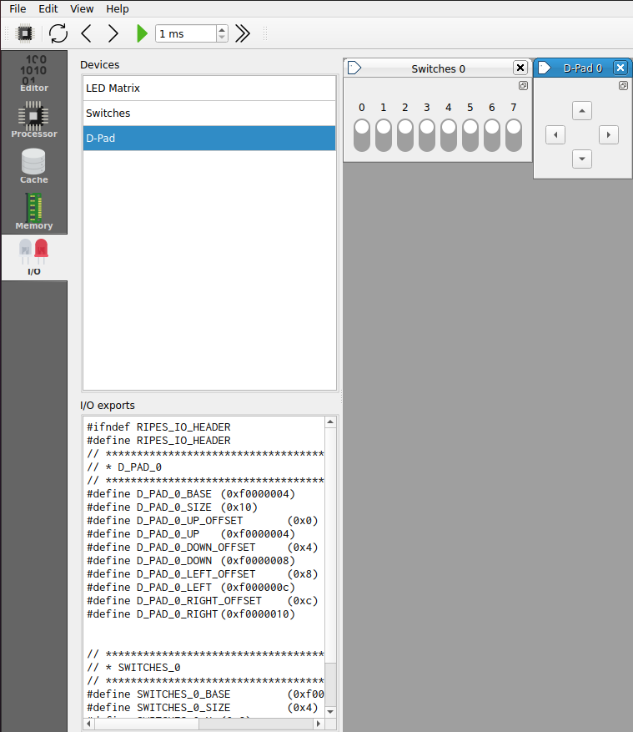

Slide 25
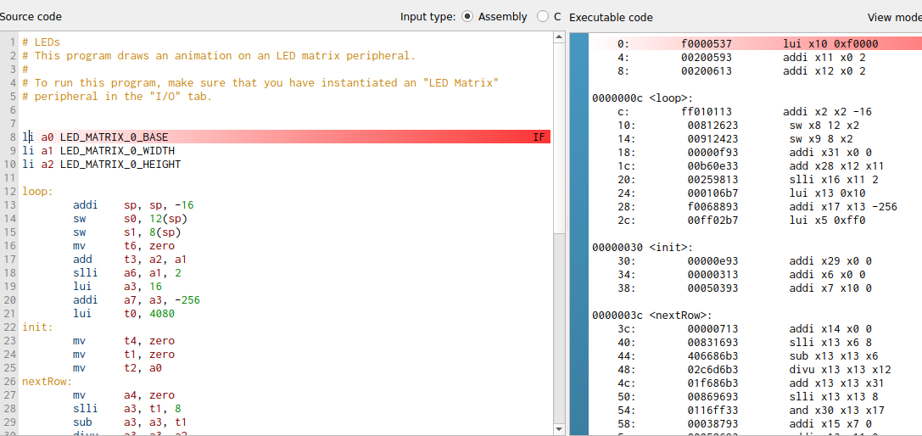

Slide 26
